Slide 1
BİLEŞİK ETKİLER
EĞİLME VE BASINÇ ETKİSİNDEKİ ÇİFT VE TEK SİMETRİ
EKSENLİ ELEMANLAR
Geometrik eksenleri (x ve/veya y) etrafındaki eğilme etkisindeki çift ve tek simetri eksenli elemanlarda eğilme momenti ve eksenel basınç kuvveti etkileşimi Denk.(11.1a) ve Denk.(11.1b) ile sınırlandırılacaktır.

Slide 2
YAKLAŞIK İKİNCİ MERTEBE ANALİZİ
$$\begin{matrix}M_{r}=B_{1}M_{nt}+B_{2}M_{lt} \\ P_{r}=P_{nt}+B_{2}P_{lt}\end{matrix}$$

Slide 4
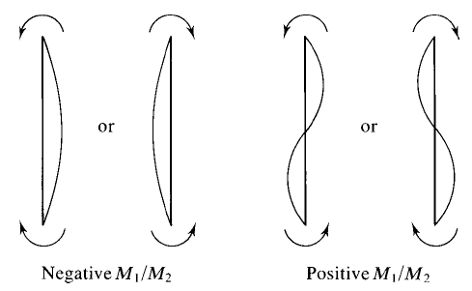

Slide 9
Örnek
P_{D} = 20 kN
P_{D} = 20 kN
c
P_{L} = 25 kN
P_{L} = 25 kN
d
W=45 kN
e
f
4.0 m
A
B
1.5 m
4.0 m
1.5 m
Şekilde görülen sistemde A-c kolonu HE240B, c-d kirişi HE180A ve d-B kolonu IPE270 profillerden imal edilmiştir. Tüm elemanlarda S355 yapı çeliği kullanılmıştır. A ve c noktalarından dik düzlemde mafsallar ile tutulan A-c kolonunu, verilen dış yükler için 1,2D+L+1,6W yük kombinasyonunu kullanarak kontrol ediniz. (1,6W için Δ =55,7 mm)
H
KESİT | ÖLÇÜLER |  |  |  |  |  | STATİK DEĞERLER
 |  |  |  |  |  |  | KUVVETLİ EKSEN x-x |  |  |  |  | ZAYIF EKSEN y-y
 | d | b | t_{w} | t_{f} | A | h | I_{x} | W_{el.x} | W_{pl.x} | ix | A_{vx} | Iy | W_{el.y} | W_{pl.y} | iy | J | C_{w}
 | mm | mm | mm | mm | cm² | mm | cm⁴ | cm³ | cm³ | cm | cm² | cm⁴ | cm³ | cm³ | cm | cm⁴ | cm⁶
HE240B | 240 | 240 | 10,0 | 17,0 | 106,00 | 164 | 11260,0 | 938,3 | 1053,0 | 10,31 | 33,23 | 3923 | 326,9 | 498,4 | 6,08 | 102,70 | 486900

Slide 10
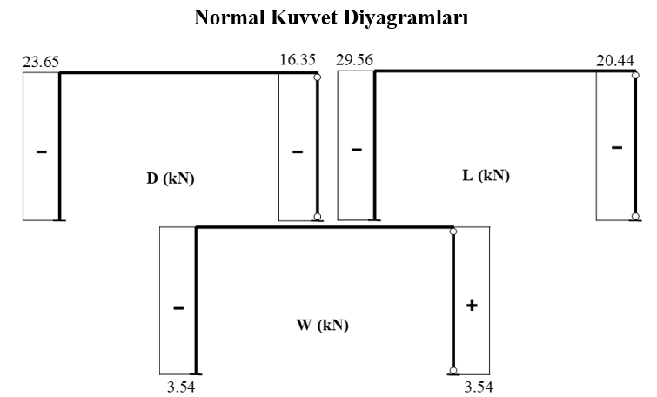

Slide 11
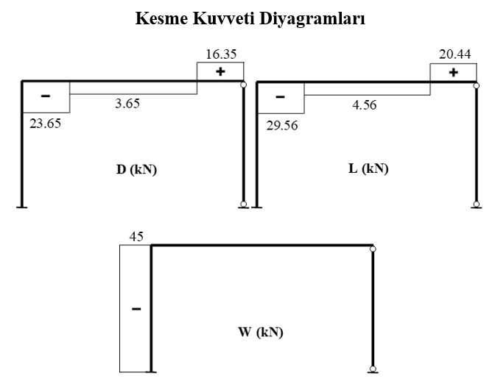

Slide 12
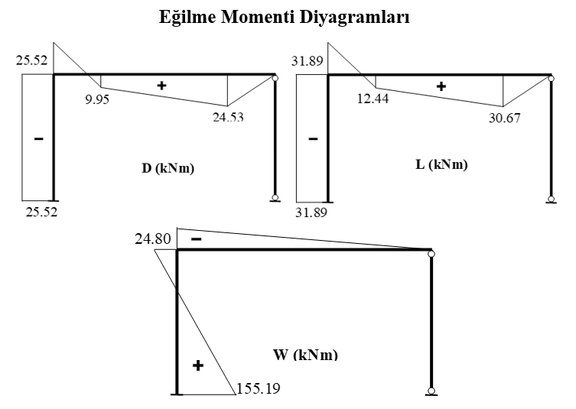

Slide 13
Basınç Dayanımı
Yerel burkulma kontrolü
$$λ=\frac{b}{2t_{f}}=\frac{240}{2⋅17}=7,06<λ_{r}=0,56\sqrt{\frac{E}{F_{y}}}=13,29$$
Başlık narin değil
$$λ=\frac{h}{t_{w}}=\frac{164}{10}=16,4<λ_{r}=1,49\sqrt{\frac{E}{F_{y}}}=35,37$$
Gövde narin değil
Burkulma boyu katsayıları
$$G_{A}=\frac{{11260}/{400}}{{2510}/{700}}=7,85 G_{B}=1$$
$$K_{x}=\sqrt{\frac{\left.7,85⋅(1,6⋅1+4)+(4⋅1+7,5\right)}{7,85+1+7,5}}=1,842$$
$$K_{y}=1$$

Slide 14
$$\left.\begin{matrix}λ_{x}=\frac{1,842⋅400}{10,31}=71,46 \\ λ_{y}=\frac{1⋅400}{6,08}=65,79\end{matrix}\right\} λ=71,46<4,71\sqrt{\frac{E}{F_{y}}}=111,79$$
$$\begin{matrix}F_{e}=\frac{π^{2}20000}{71,{46}^{2}}=38,65 kN/{m^{2}} F_{cr}=0,{658}^{\frac{35,5}{38,65}}⋅35,5=24,17 kN/{m^{2}} \\ P_{n}=106⋅24,17=2562,02 kN{ P}_{c}=φP_{n}=2305,82 kN\end{matrix}$$

Slide 15
Eğilme Dayanımı
Yerel burkulma kontrolü
$$λ=\frac{b}{2t_{f}}=\frac{240}{2⋅17}=7,06<λ_{r}=0,38\sqrt{\frac{E}{F_{y}}}=9,02$$
Başlık kompakt
$$λ=\frac{h}{t_{w}}=\frac{164}{10}=16,4<λ_{r}=3,76\sqrt{\frac{E}{F_{y}}}=89,25$$
Gövde kompakt

Slide 16
$$L_{p}=1,76i_{y}\sqrt{\frac{E}{F_{y}}}=1,76⋅6,08\sqrt{\frac{20000}{35,5}}=253,99 cm$$
$$L_{b}=400 cm$$
$$L_{r}=1,95i_{ts}\frac{E}{0,7F_{y}}\sqrt{\frac{Jc}{W_{ex}h_{o}}+\sqrt{{\left(\frac{Jc}{W_{ex}h_{o}}\right)}^{2}+6,76{\left(\frac{0,7F_{y}}{E}\right)}^{2}}}$$
$$i_{ts}=\sqrt{\frac{\sqrt{I_{y}C_{w}}}{W_{ex}}}=\sqrt{\frac{\sqrt{3923⋅486900}}{938,3}}=6,82 cm$$
$$c=1$$
$$h_{o}=24−1,7=22,3 cm$$
$L_{r}=1,95⋅6,82\frac{20000}{0,7⋅35,5}\sqrt{\frac{102,7⋅1}{938,3⋅22,3}+\sqrt{{\left(\frac{102,7⋅1}{938,3⋅22,3}\right)}^{2}+6,76{\left(\frac{0,7⋅35,5}{20000}\right)}^{2}}}$ =1111,52 $cm$

Slide 17
$$1,2⋅\left(−25,52\right)+\left(−31,89\right)+1,6⋅\left(−24,80\right)=−102,20 kNm$$
$$M_{A}=−30,21$$
$$C_{b}=\frac{12,5⋅185,79}{2,5⋅185,79+3⋅113,79+4⋅41,79+3⋅30,21}=2,18$$
$$M_{B}=41,79$$
$$M_{C}=113,79$$
$$1,2⋅(−25,52)+(−31,89)+1,6⋅(155,19)=185,79 kNm$$
$$M_{p}=F_{y}W_{px}=35,5⋅1053=37381,5 kNm$$

Slide 18
$$M_{n}=C_{b}\left(M_{p}−\left(M_{p}−0,7F_{y}W_{ex}\right)\left(\frac{L_{b}−L_{p}}{L_{r}−L_{p}}\right)\right)$$
$M_{n}=2,18\left(37381,5−\left(37381,5−0,7⋅35,5⋅938,3\right)\left(\frac{400−253,99}{1111,52−253,99}\right)\right)=76271,06 kNcm$>$M_{p}$
$$\begin{matrix}M_{n}=37381,5 kNm \\ M_{cx}=0,9⋅37381,5=33643,35 kNm\end{matrix}$$

Slide 19
$$\begin{matrix}P_{mf}=1,2⋅23,65+29,56+1,6⋅3,54=63,60 kN \\ P_{kat}=1,2⋅\left(23,65+16,35\right)+\left(29,56+20,44\right)+1,6⋅\left(3,54−3,54\right)=98 kN\end{matrix}$$
$$\begin{matrix}R_{M}=1−0,15⋅\left({63,60}/{98}\right)=0\text{,}\text{903} H=1,6⋅45=72 kN \\ Δ_{H}=5,57 cm L=400 cm\end{matrix}$$
$$P_{e,kat}=0,903⋅\frac{72⋅400}{5,57}=\text{4669,01} kN$$
$$B_{2}=\frac{1}{1−\frac{1⋅98}{4669,01}}=1,021$$

Slide 20
$$\begin{matrix}P_{nt}=1,2⋅23,65+29,56=57,94 kN \\ P_{lt}=1,6⋅3,54=5,66 kN \\ P_{r}=57,94+1,021⋅5,66=63,72 kN\end{matrix}$$
$$\begin{matrix}C_{m}=0,6−0,4\left(\frac{102,20}{185,79}\right)=0,38 \\ P_{el}=\frac{π^{2}20000⋅11260}{{\left(1⋅400\right)}^{2}}=13891,47 kN\end{matrix}$$
$$B_{1}=\frac{0,38}{1−\frac{1⋅63,72}{13891,47}}=0,382<1 → B_{1}=1$$

Slide 21
$$\begin{matrix}\left.M_{nt}=1,2⋅25,52+31,89=62,51 kNm (negatif\right) \\ \left.M_{lt}=1,6⋅24,80=39,68 kNm (negatif) (c−noktası\right) \\ \left.M_{lt}=1,6⋅155,19=248,30 kNm (pozitif) (A−noktası\right)\end{matrix}$$
$$\begin{matrix}M_{rx}=1⋅\left(−62,51\right)+1,021⋅\left(−39,68\right)=103,02 kNm (mutlak değerce) \\ M_{rx}=1⋅\left(−62,51\right)+1,021⋅\left(248,30\right)=191,00 kNm\end{matrix}$$
$$\frac{P_{r}}{P_{c}}=\frac{63,72}{2305,82}=0,0276<0,2$$
$$\frac{0,0276}{2}+\frac{19100}{33643,35}=0,58<1 (güvenlidir)$$

Slide 22
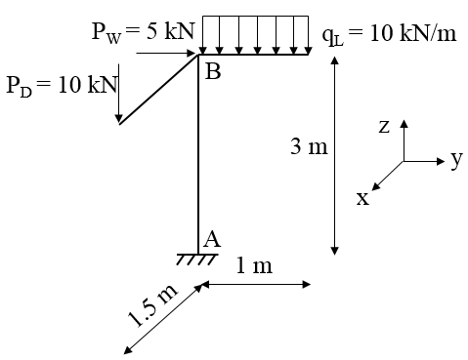
Örnek
Her iki eksende de ankastre olarak mesnetlenmiş AB kolonunun güçlü ekseni x etrafında, zayıf ekseni ise y etrafında eğilmeye maruzdur. Kolonun güçlü eksendeki karakteristik eğilme dayanımı 164,55 kNm, zayıf eksen etrafındaki karakteristik eğilme dayanımı 63,19 kNm ve karakteristik basınç dayanımı 1827 kN olarak hesaplanmıştır. Güçlü eksen etrafında B1 ve B2 katsayıları sırası ile 1,02 ve 1,13 olarak, zayıf eksen etrafında ise yine sırasıyla 1,01 ve 1,00 olarak tespit edilmiştir. 1,2D+1,0L+1,6W yük kombinasyonu altında, kolonun bileşik etki altındaki kontrolünü yapınız.

Slide 23
$$\begin{matrix}P_{r}=P_{nt}+B_{2}P_{lt} \\ M_{r,x}=B_{1,x}M_{nt,x}+B_{2,x}M_{lt,x} \\ M_{r,y}=B_{1,y}M_{nt,y}+B_{2,y}M_{lt,y}\end{matrix}$$
$$1,2⋅10+10=22 kN$$
$$1,2⋅15=18 kNm$$
$$5 kNm$$
$$0$$
$$0$$
$$1,6⋅15=24 kNm$$
$$\left(P_{nt}\right)$$
$$\left(P_{lt}\right)$$
$$\left(M_{nt,x}\right)$$
$$\left(M_{nt,y}\right)$$
$$\left(M_{lt,x}\right)$$
$$\left(M_{lt,y}\right)$$

Slide 24
$$\begin{matrix}P_{r}=22+0=22 kN \\ M_{r,x}=1,02⋅5+1,13⋅24=32,22 kNm \\ M_{r,y}=1,01⋅18+0=18,18 kNm\end{matrix}$$
$$\begin{matrix}P_{c}=0,9⋅1827=1644,3 kN \\ M_{c,x}=0,9⋅164,55=148,1 kNm \\ M_{c,y}=0,9⋅63,19=56,87 kNm\end{matrix}$$
$$\frac{P_{r}}{P_{c}}<0,2 \frac{22}{2⋅1644,3}+\left(\frac{32,22}{148,1}+\frac{18,18}{56,87}\right)=0,54<1,0$$

